Slide 1

Загрози безпеці інформації

Slide 2
1. Класифікація загроз
а) за обсягом заданих збитків:
нешкідливі;
шкідливі;
дуже шкідливі.

Slide 3
б) за природою виникнення:
природні;
штучні.

Slide 4
в) за метою впливу:
загрози цілісності;
загрози доступності;
загрози конфіденційності.

Slide 5
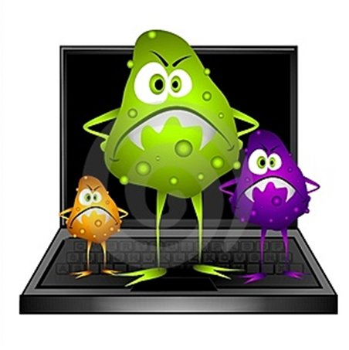
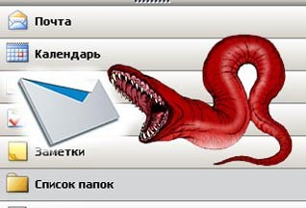
2. Шляхи поширення загроз:
а) мережа Інтернет;
б) Інтранет (локальна мережа);
в) електронна пошта;
г) знімні носії.

Slide 6
3. Основні загрози ІБ:
а) дії авт. користувачів;
б) дії хакерів;
в) комп. віруси;
г) фішинг;
д) природні загрози.

Slide 7
Хакер - кваліфікований ІТ-фахівець, який знається на комп’ютерних системах і втручається в роботу комп’ютера, щоб без відома власника дізнатися деякі особисті відомості або пошкодити дані, що зберігаються в комп’ютері.

Slide 8
4. Основні мотиви хакерів:
а) помста;
б) самовираження;
в) розвага;
г) винагорода.

Slide 9
5. DDoS-атака – це
напад на комп’ютерну систему з наміром
зробити комп’ютерні ресурси недоступними користувачам.

